Slide 1
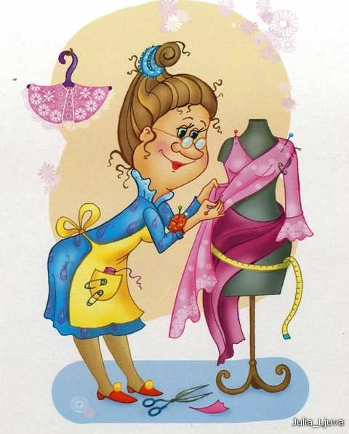
Усний журнал
«Старим речам нове життя»

Slide 2
Життєві обставини сьогодні складаються так, що змушують людей на чому-небудь економити. Так, наприклад, з міркувань економії з'явилася і стала всесвітньо відомою і незвичайно популярною італійська піца, а вимушена економія тканини призвела до появи декоративно-прикладного мистецтва клаптикового шиття. Ощадливість (не плутати зі скупістю!) Була і залишається однією з цінних якостей людини, а вміння дати нове життя старим речам дозволяє не тільки економити кошти, але реалізовувати свій творчий потенціал.
Звичайно, сьогодні реанімація та переробка старих речей переслідує обидві ці цілі. Комусь просто шкода розлучатися зі старими і милими серцю речами, а хтось дійсно змушений слідувати приказці «Бідний на вигадку хитрий». Але, незалежно від цілей, шляхів їх досягнення всього два: або ми реставруємо, ремонтуємо стару річ, або перетворюємо її в щось абсолютно нове. Ось саме про це ми сьогодні і поговоримо. Що можна зробити зі старих речей, вдихнувши в них нове життя?

Slide 3
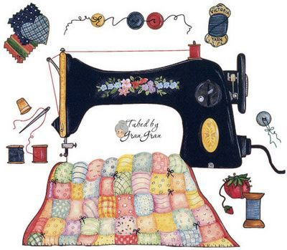
Способи оновлення старих речей
Ремонт - усунення поломок і пошкоджень, оновлення речі із збереженням її призначення.
Реставрація - відновлення первісного вигляду старої речі з можливим додаванням елементів оздоблення.
Переробка - зміна функції речі.

Slide 4
План
Подовження коротких речей
Розширення вузьких речей
Оздоблення одягу
Переробка одягу

Slide 5
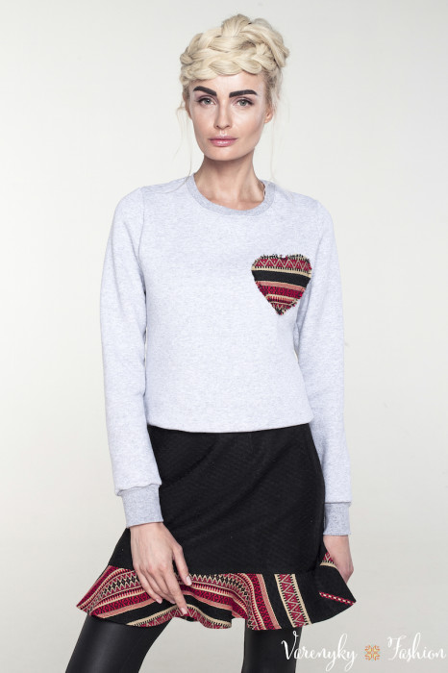
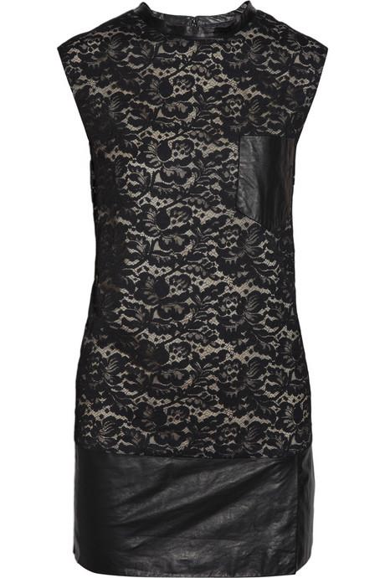
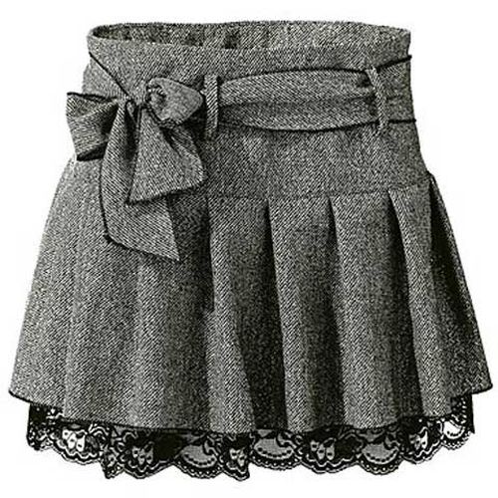
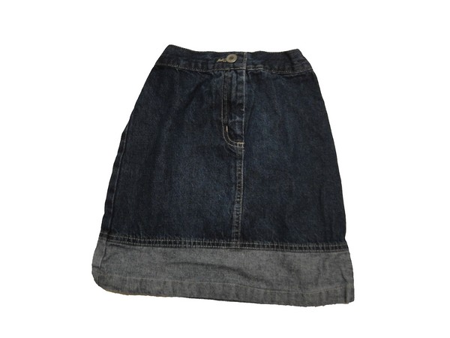
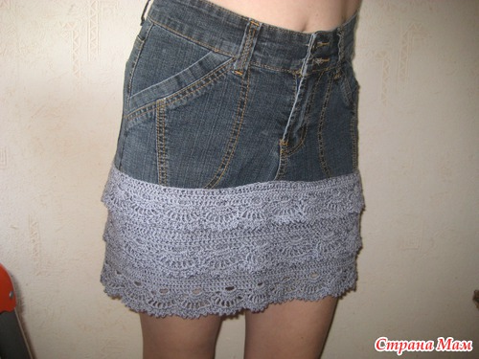
Подовження коротких речей

Slide 6
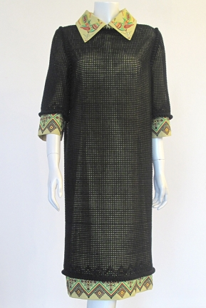
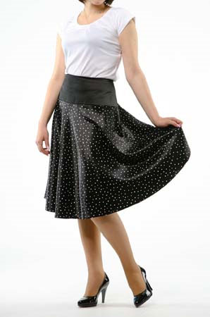
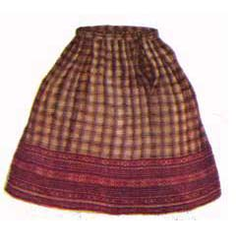
Подовження коротких речей

Slide 7
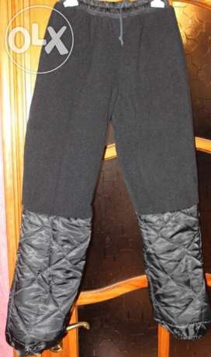
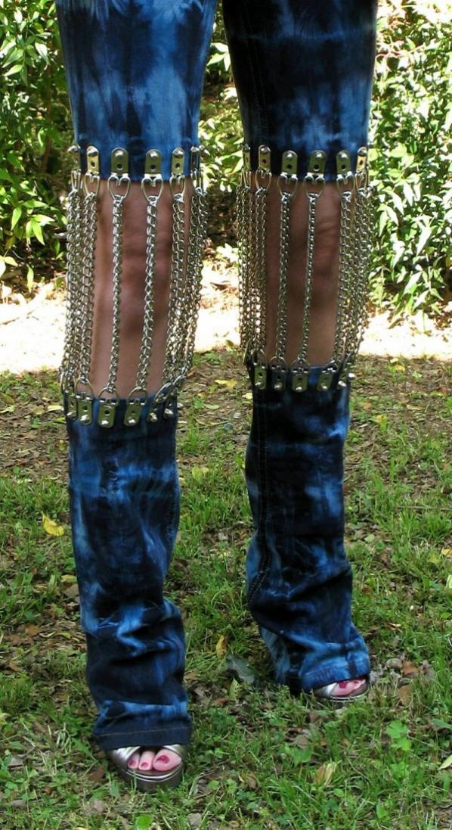
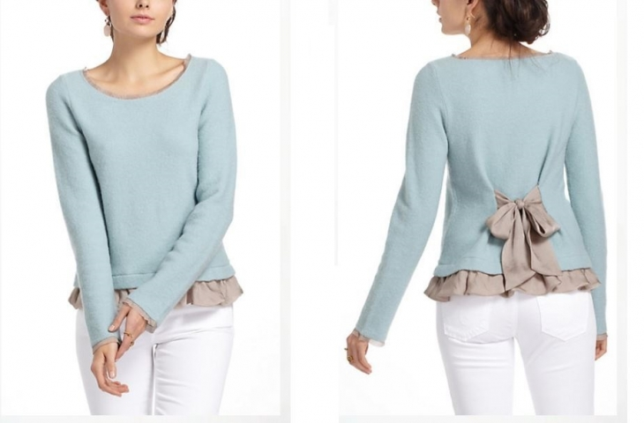
Подовження речей

Slide 8
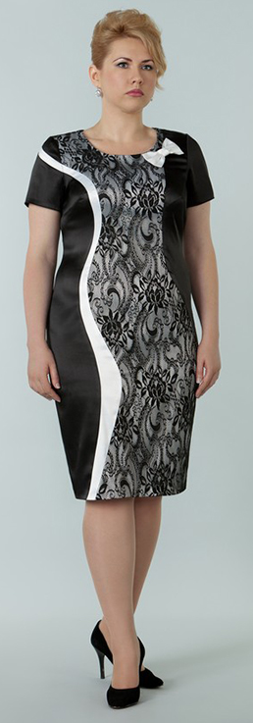
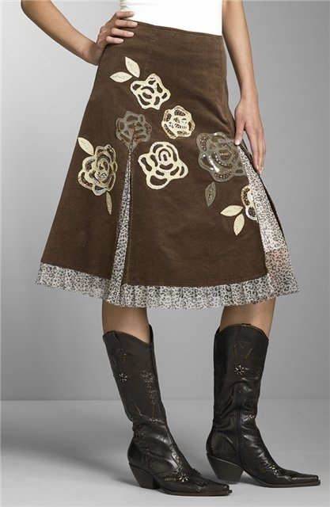
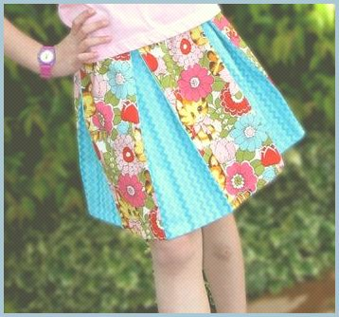
Розширення вузьких речей

Slide 9
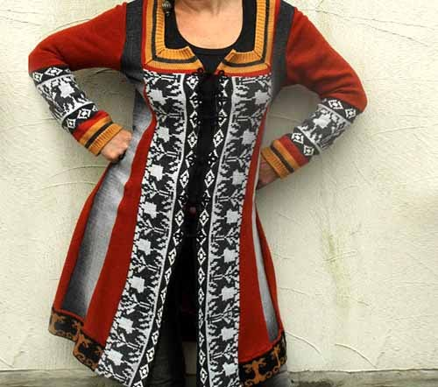
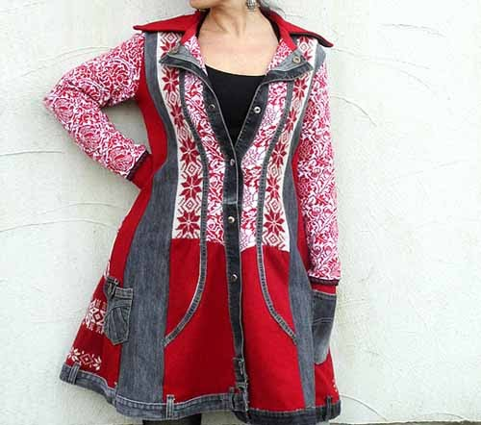
Розширення вузьких речей

Slide 10
Оновлення дитячих штанів
Розширення штанів за рахунок трикотажних вставок.
Подовження – за рахунок манжет і пояса.
Оздоблення – клейова аплікація.

Slide 11
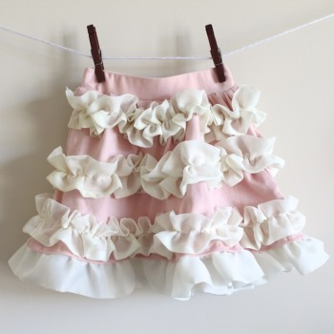
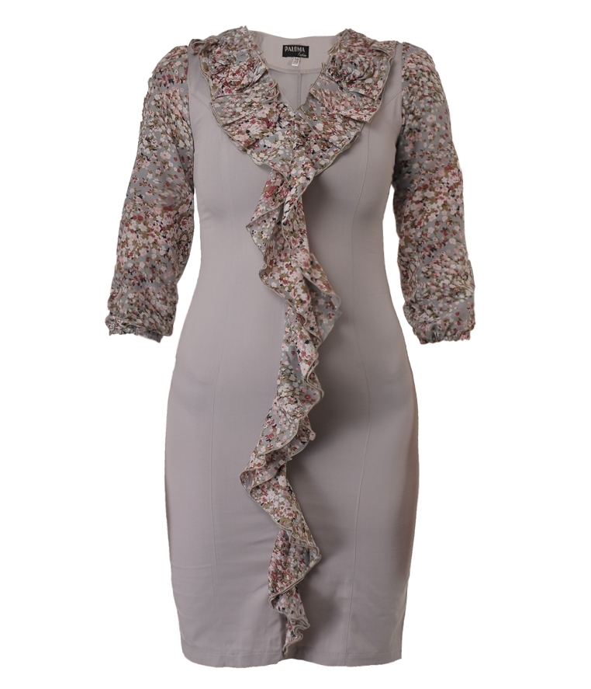
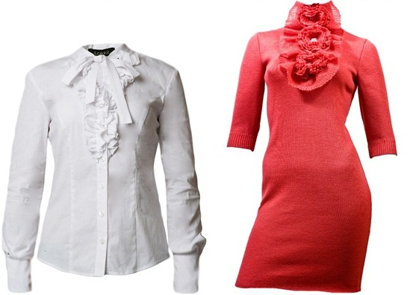
Оздоблення одягу

Slide 12
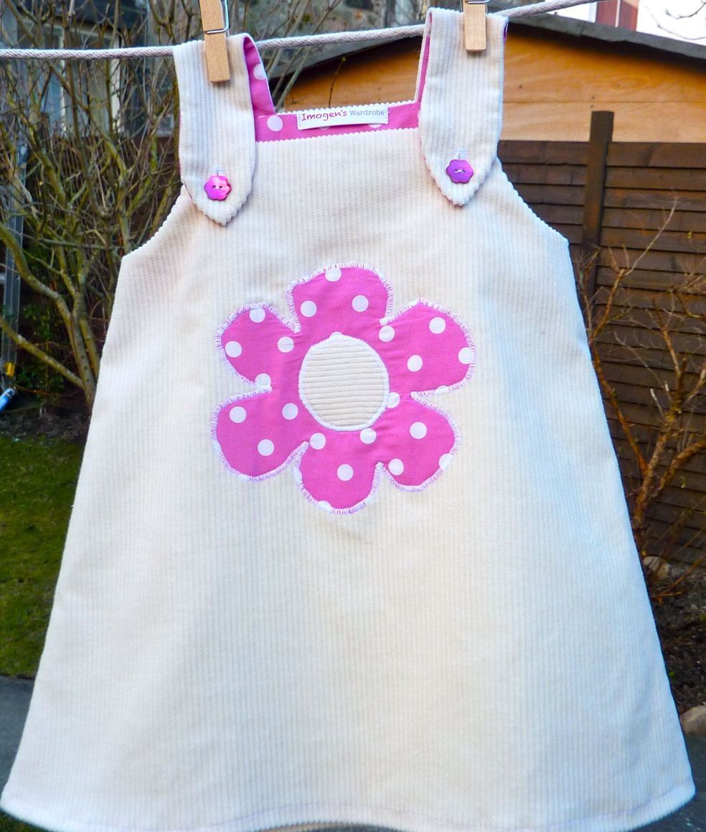
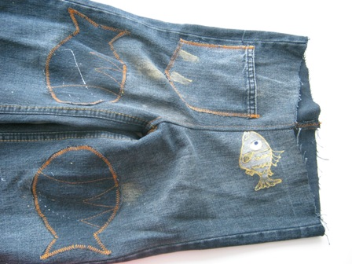
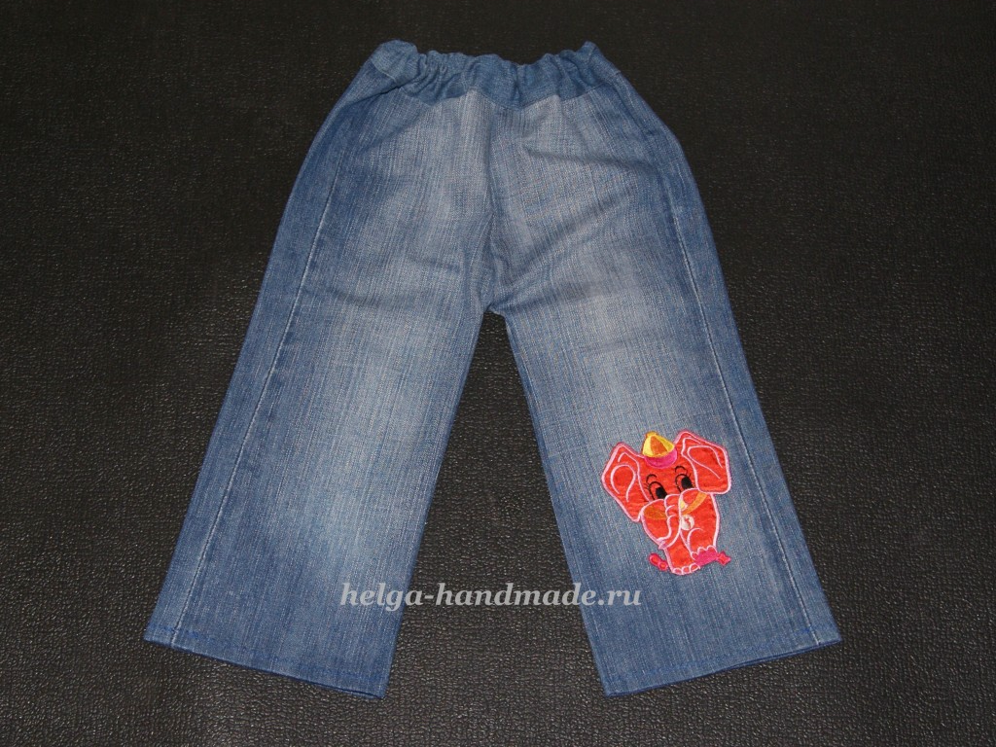
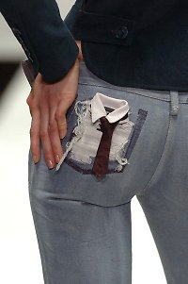
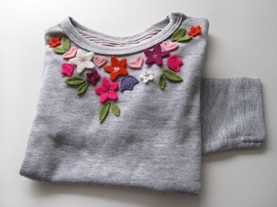
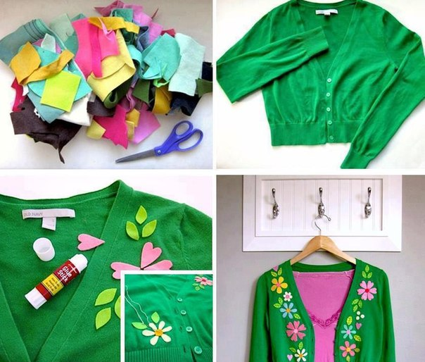
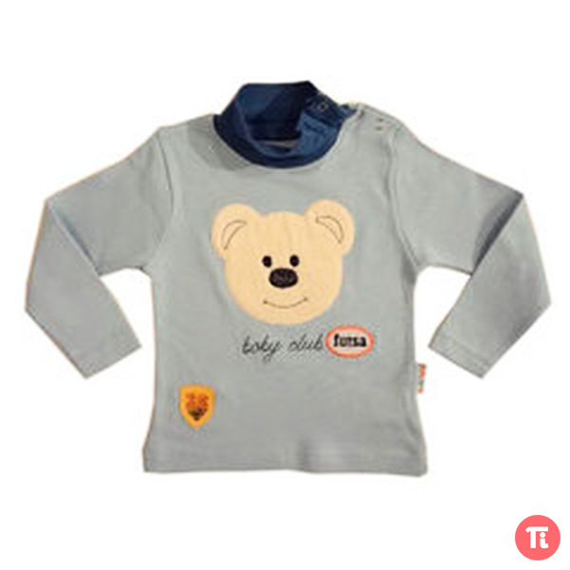
Оздоблення одягу
Оздоблення аплікацією

Slide 13
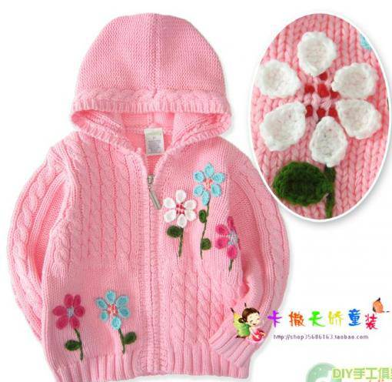
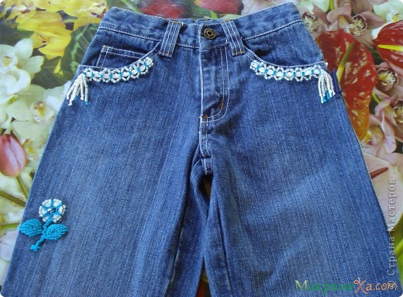
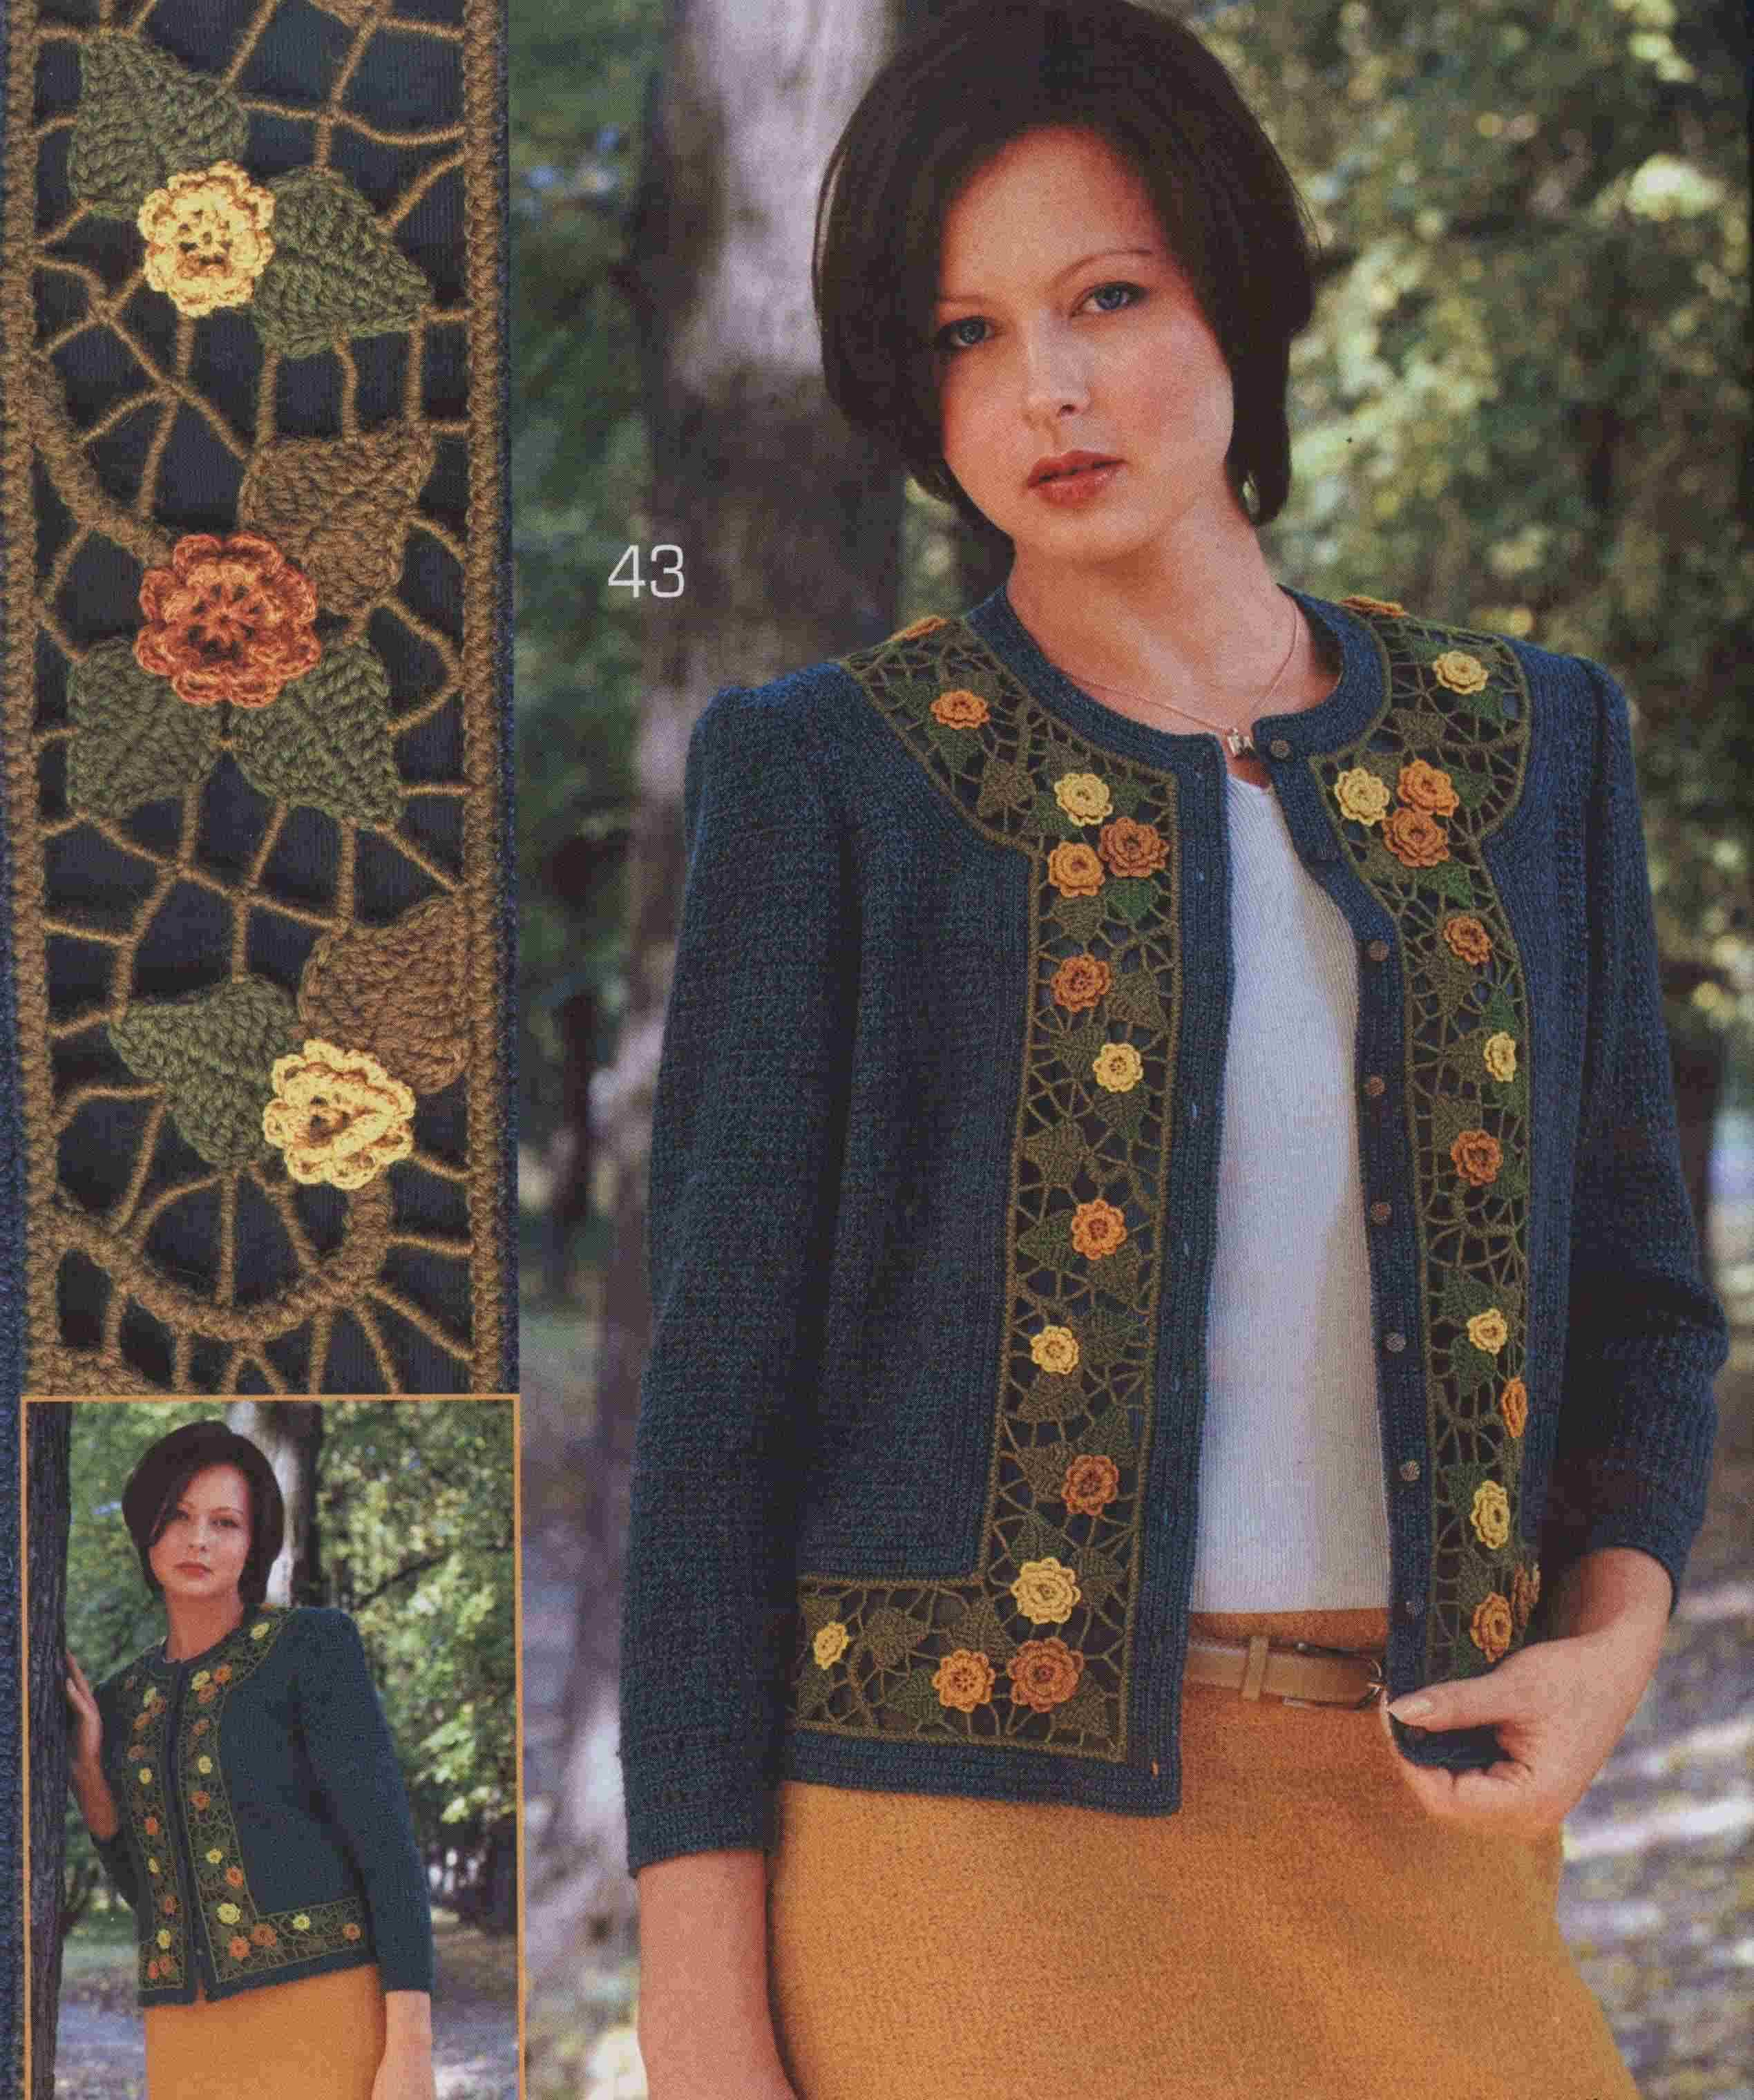
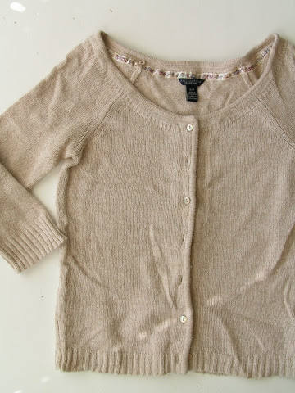
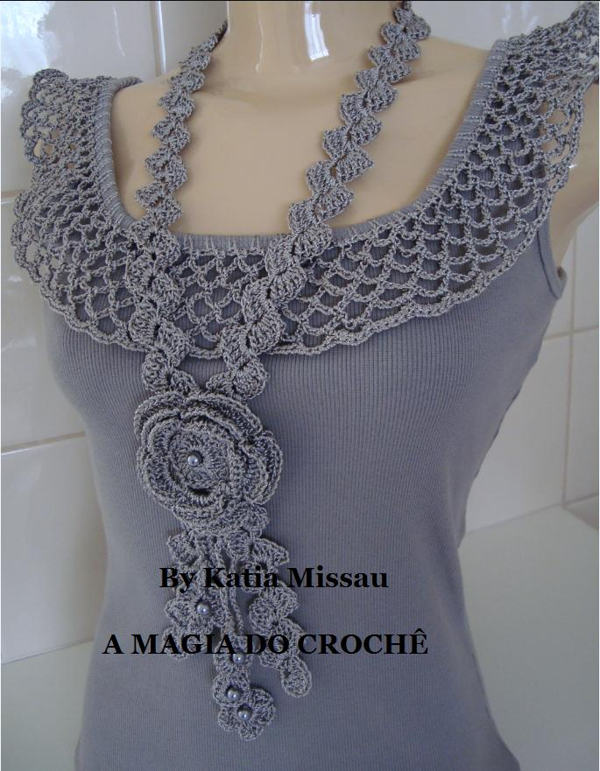
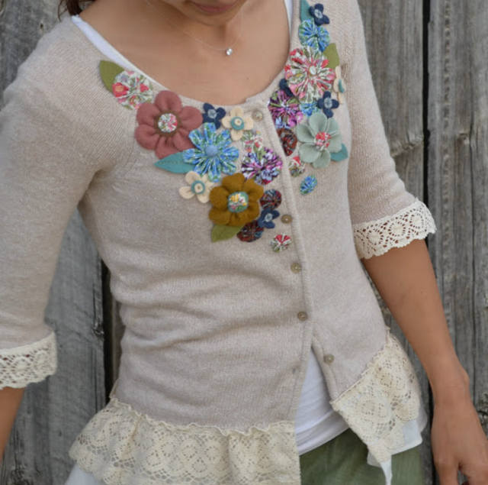
Оздоблення одягу
Елементи оздоблення в’язані гачком
Оздоблення аплікацією

Slide 14
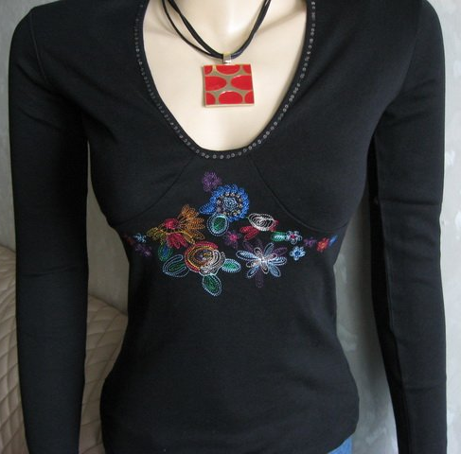
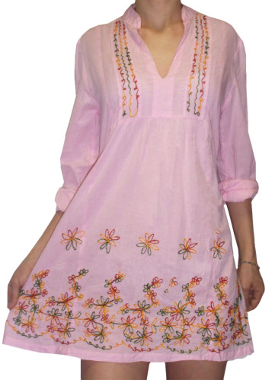
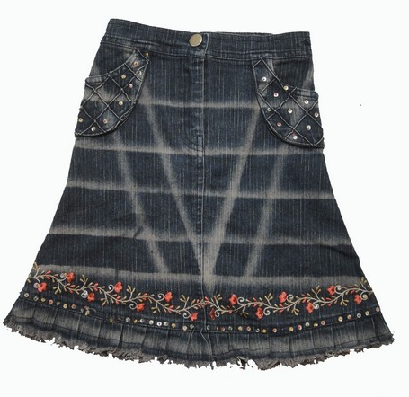
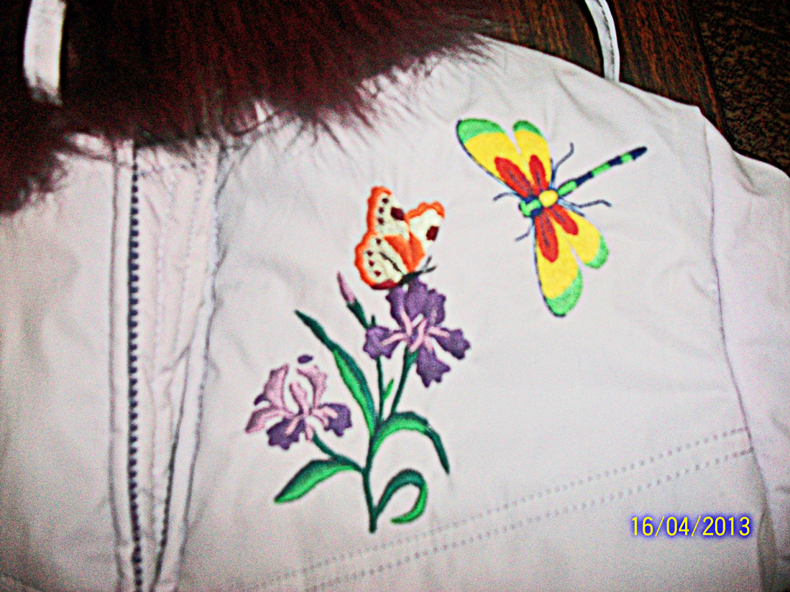
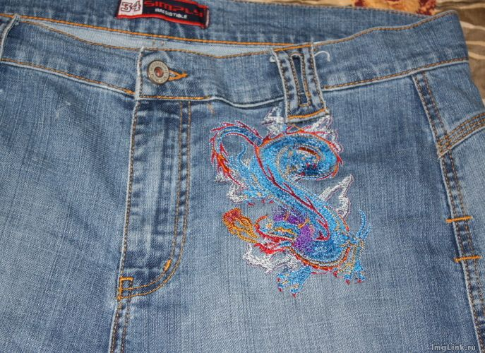
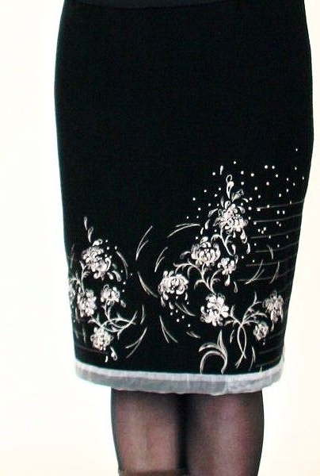
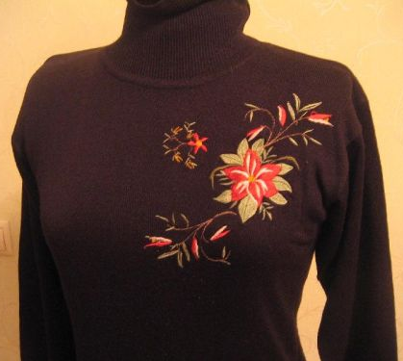
Оздоблення одягу
Оздоблення вишивкою

Slide 15
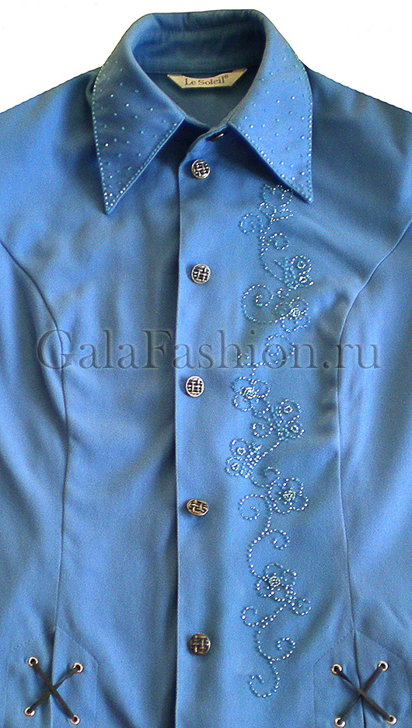
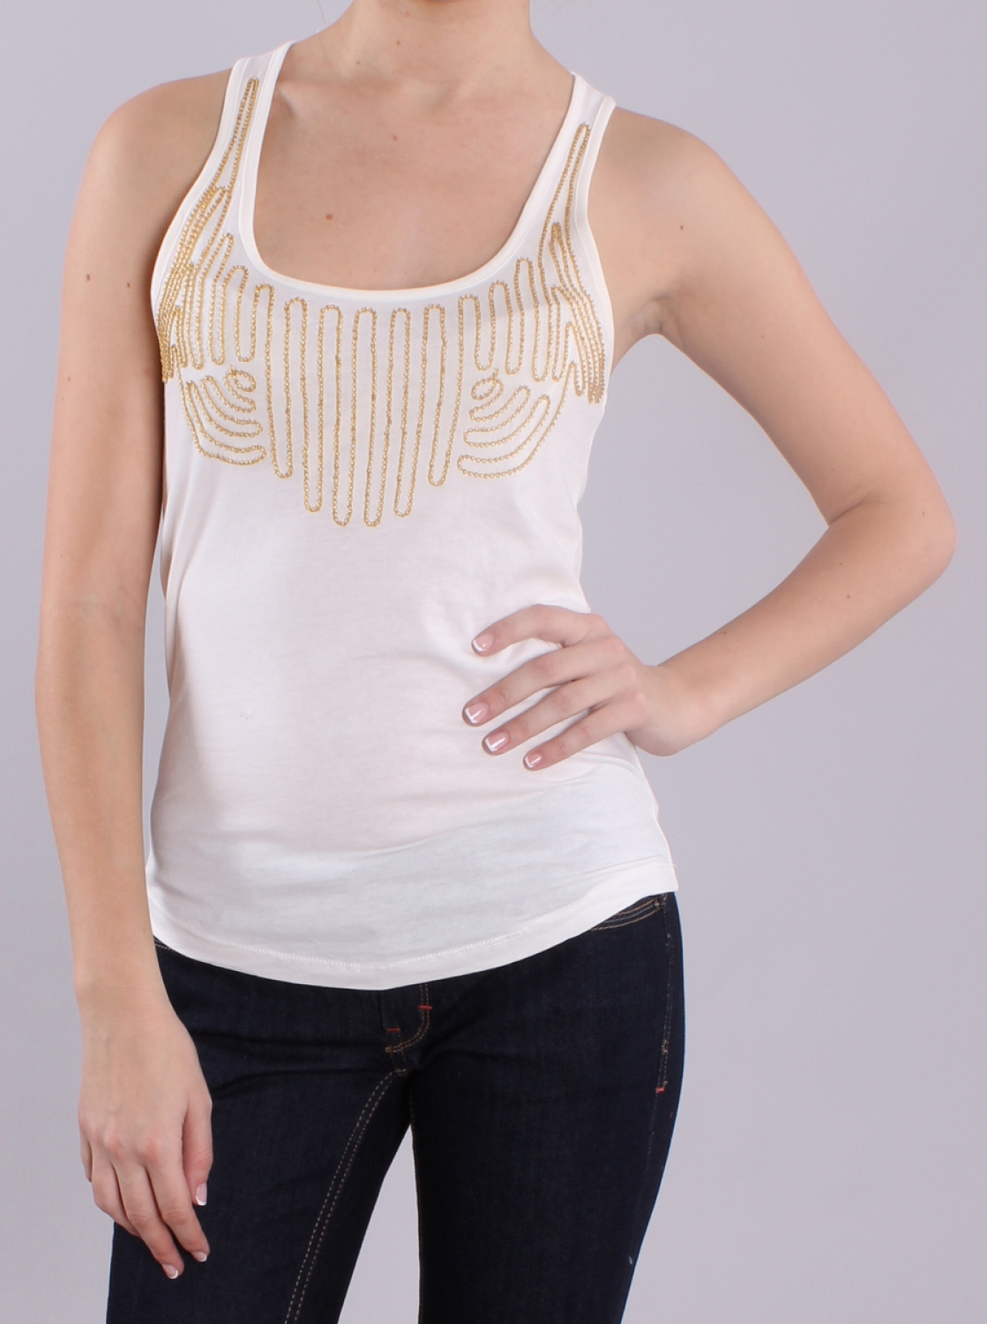
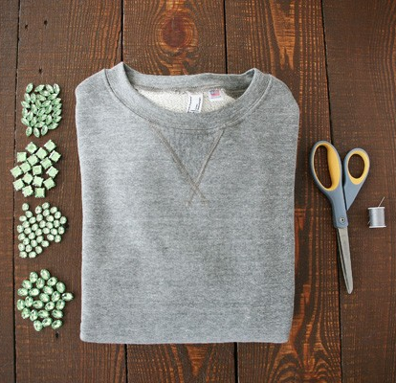
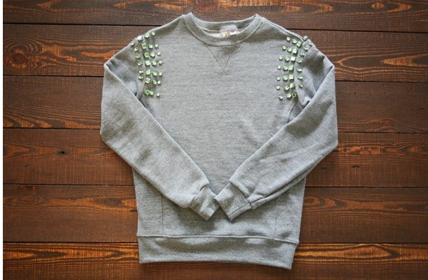
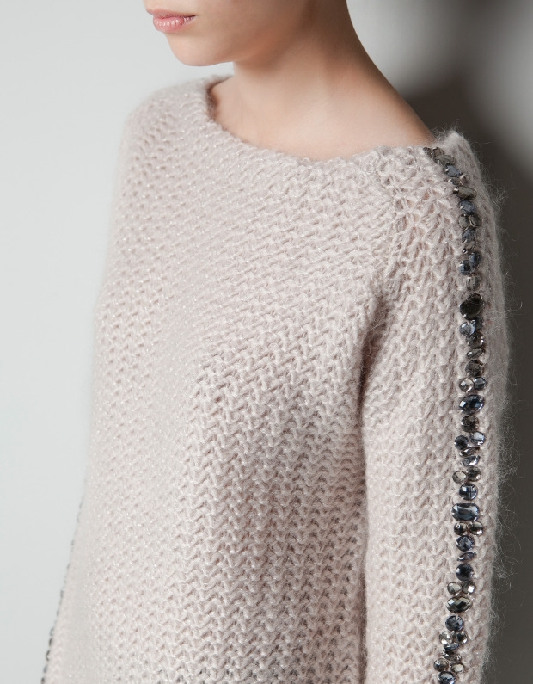
Оздоблення одягу
Оздоблення бісером

Slide 16
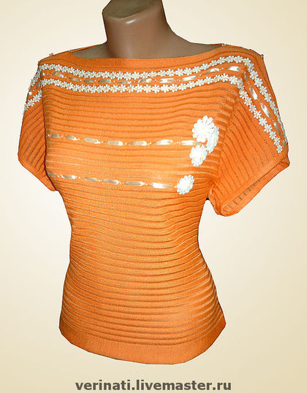
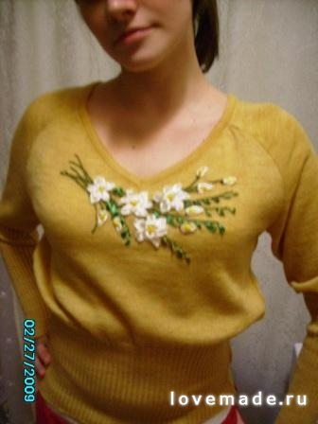
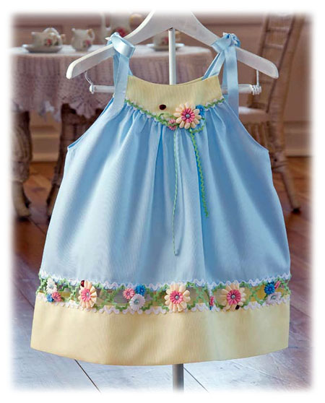
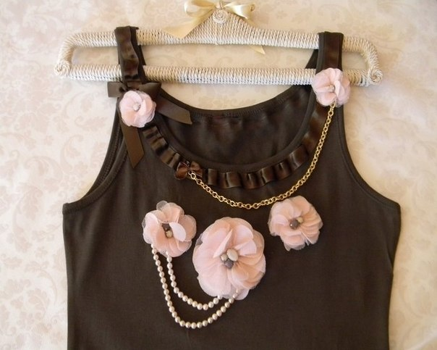
Оздоблення одягу
Оздоблення атласними стрічками

Slide 17
Оздоблення одягу
Оздоблення кружевом, мережками

Slide 18
Оздоблення одягу
Оздоблення латкою

Slide 19
Переробка одягу

Slide 20
Переробка одягу
Переробка спідничок
З старої майки модний топ

Slide 21
Переробка одягу

Slide 22
Переробка одягу
Гетри з кофти

Slide 23
Переробка одягу
Сумки з джинсів та светрів

Slide 24
Переробка одягу
Подушка з джинсів наповнити подушки можна старими капроновими колготками
Подушка зі светра

Slide 25
Переробка одягу
Шорти з кольоровими
вставками з джинсів
Шорти з джинсів

Slide 26
Спідниця з джинсів

Slide 27
Переробка одягу
Шапка і гетри з светра

Slide 28
Переробка одягу
Жіноча блузка з чоловічої сорочки

Slide 29
Переробка одягу
Фартушок з чоловічої сорочки

Slide 30
Речі для малечі

Slide 31
Речі для малечі

Slide 32
Щоб створити всі ці речі, тобто дати старим речам нове життя, потрібно зовсім не багато: трохи навичок володіння прийомами шиття, натхнення і фантазію. Натхнення, я надіюсь у вас є, фантазію можна трішечки запозичити з інтернету, а шити ви можете навчитися на уроках трудового і виробничого навчання.

